Slide 1
第一章：資訊時代的募款工作
(一)募款基本三大原則：
1：建立深且廣的贊助人群眾基礎。
(大量小額優於小量大額：穩定性佳、政治力量強)
2：與最佳贊助人建立長遠關係。
(持續追蹤記錄善款流向、提高贊助人信心、穩定度、信任)
3：提供捐款者多樣化的選擇機會。
(區分不同額度、提供多樣化捐款方式、多次洽詢通知等)

Slide 2
第一章：資訊時代的募款工作
(二)錢在那裡?善款流向何方?
1：1998年度「美國施予」中紀錄的捐款來源：
個人：77.3% 企業：9.8%
遺產贈予： 7.8% 基金會：5.1%
2：「美國施予」所統計：各NPO所獲捐款之比例：
宗教：43.6% 教育機構：14.1% 醫療：9.7%
基金會：9.7% 人道關懷：9.2%
社會救助：6.2% 藝術：6.0% 其他：4.2%

Slide 3
第一章：資訊時代的募款工作
(三)應注意的教訓：多數善款流向宗教團體
1：宗教團體專用：最佳報償。(在世平安、來生的希望)
2：其他機構可向宗教團體學習的募款技巧：
(1)多開尊口。(一年52個禮拜日)。
(2)目標遠大。 (十一奉獻)。
(3)廣徵各界。(不分老幼、貧富、貴賤，皆要求十一奉獻)
(4)用多種方式提出請求。(以各種名目方式提出要求)。
(5)金錢之外，更要求贊助人捐出時間與技能。(擔任義工)
(6)重要募款場合中，大量運用志工的力量。
(7)要有長遠的眼光。(勸人終生投入，並把親友拉進來)

Slide 4
第一章：資訊時代的募款工作
(四)贊助人何在?
※：1998年度「美國施予」中紀錄的捐款來源：個人：77.3%
遺產贈予： 7.8% ，故個人贊助佔捐款來源的85% 。
1：個人捐助款中，48%來自收入未滿五萬美元家庭。
2：80%的美國人，年度中曾捐助非營利組織。
3：捐款人中，38%希望捐助更多錢。
4：14%美國人表示想捐錢，但沒人開口向他們要。
5：出資的個人，平均捐出其年收入的1%至2%。
6：慷慨的贊助者，多數來自固定前往教會、常參與志工
服務、勤於投票者等。

Slide 5
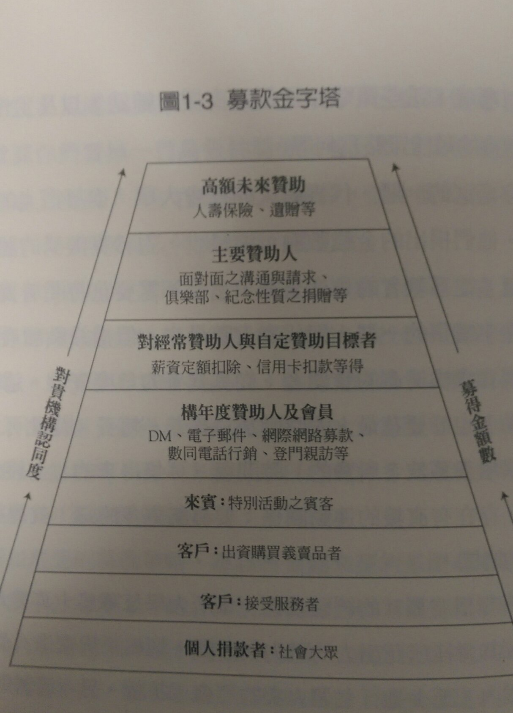

Slide 6
第二章：募款工作團隊
(一)為何需要義工?
1：義工能將貴機構的事蹟，廣加宣揚。
2：今日的義工，就是明日的領袖。
3：全部自己來，先甘後苦，永無傳承；
花心血培訓義工，先苦後甘，三年後可
坐享成果。

Slide 7
第二章：募款工作團隊
(二)優秀募款義工何處尋?
1：透過機構的目標與使命，使義工產生「被
人需要」、「對別人有幫助」的感覺。
2：由各種管道尋找募款義工：
社區新人、可白天班義工、明星名人、女
性、低收入者、銀髮族、X世代與Y世代
非都市居民、企業。

Slide 8
第二章：募款工作團隊
(三)培義募款領袖
1：外部徵才：工作、財力、身份、智慧。
2：榮譽董事(合法借用名人名義)
3：顧問群(擴大成員的專業領域及能力)
4：其他各種募款委員會之組成(專案專職)
5：明示目標(以書面方式，明定捐款額度及責任額)
6：內部拔擢(以績效作為拔擢條件)

Slide 9
第二章：募款工作團隊
(四)職業募款人
1：民主政治的幕後英雄：職業募款人---鈔票裡出政權。
2：如果NPO組織裡，沒有「研發處長」等名義的專業募款人，
則執行長或總監就必須扛起專業募款人的工作與角色。
3：要付給專業募款人多少薪酬，美國有「募款經理人協會」
定期公佈薪酬福利參考表，但除薪酬外，優秀專業募款
人所求的報償，還有「機會與挑戰」。
4：NPO要存活，就需要金錢氧氣，故執行長的角色，始終要
以募款為第一要務。許多機構規定上午時段就是執行長
募款時間，執行長必須投入一半時間在募款工作上。

Slide 10
第二章：募款工作團隊
(五)如何讓專業募款人和志工全力
以赴，絕招盡出。
1：制定年度計劃時，配合義工們的工作特性與時間。
2：正職職工與義工，都需負責募款，並明確分配每個人的募款責任額。
3：一人一事原則，每個人負責一個細項，合起來才能成就一個大計劃，並且能發揮取長補短的合作功能。
4：制定明確的行事曆，方便職工與志工安排其時間。

Slide 11
第二章：募款工作團隊
(六)募款工作團隊
1：在NPO當中，擔任職工或義工，執行募款工作，最吸引人之處，就在於該工作的回饋是現世的，工作者很快就可以看見自己促成好事玉成。
2：募款工作的成就，一方面在於看得見的善款數字，一方面在於善款換得的好事。另一方面就是與其他真切關懷社會，願意為大眾付出心力的人共事。
3：募款工作者所具有的美德，使得與這些人共事，成為畢生難忘的美好經驗，在冷冰冰的金錢數字之外，更有熱烘烘的愛心與遠見，成為最佳的報償。

